Slide 1

הנחיות לקראת ביצוע מדעי יסוד
ועדת חינוך רפואי
ועדת הלסינקי

Slide 2

מדעי יסוד
עבודת מדעי יסוד היא חלק מדרישות ההתמחות, ומשמעותה היא עבודת מחקר בנושא רפואי, המתבצעת במשך שישה חודשים רצופים ובמשרה מלאה, לא ניתן לפצל תקופת מדעי יסוד.
ניתן לעשותה במעבדות רפואיות, במעבדות מחקר, במכונים רפואיים או במחלקות בתי החולים.

Slide 3
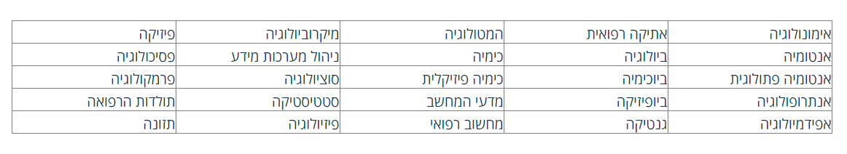
נושאים להצעת מחקר
ניתן לבצע מחקר למטרת מדעי יסוד הקשור לנושאים הבאים:

Slide 4
לפני שמתחילים... הכנה למדעי היסוד
טרם התחלת מדעי יסוד ישנם שישה קורסי חובה להכנה לקראת מדעי היסוד, אותם יש לעבור בטרם ניתן להגיש את הצעת המחקר לאישורה של המועצה המדעית.
ניתן להשלים את קורסי חובה בארגז כלים שבאתר המועצה המדעית בקישור הבא:
https://imaschool.org.il/?categoryid=16

Slide 5
אין מתחילים מדעי יסוד לפני קבלת אישור ועדת הלסינקי
לאחר סיום קורסי חובה

Slide 6

הגשת בקשה לוועדת הלסינקי
  שימוש בתכנת "מטרות" במערכת בית המרכז הרפואי, דרכה ניתן להעלות את המסמכים הנדרשים לצורך קבלת אישור המחקר.
  במידה והחוקר הראשי מנחה בפעם הראשונה יש צורך לקבל גישה לתכנת "מטרות" מרכזת ועדת הלסינקי גב' מירנה זרייק mirnaz@ziv.gov.il 053-8784004
  ניתן להיעזר במתאמת המחקר של הלסינקי לפני הגשת המחקר גב' שרון זינגר sharonz@ziv.gov.il
  תכנת "מטרות" נמצאת ב VDI בכל מחשב במרכז הרפואי

Slide 7
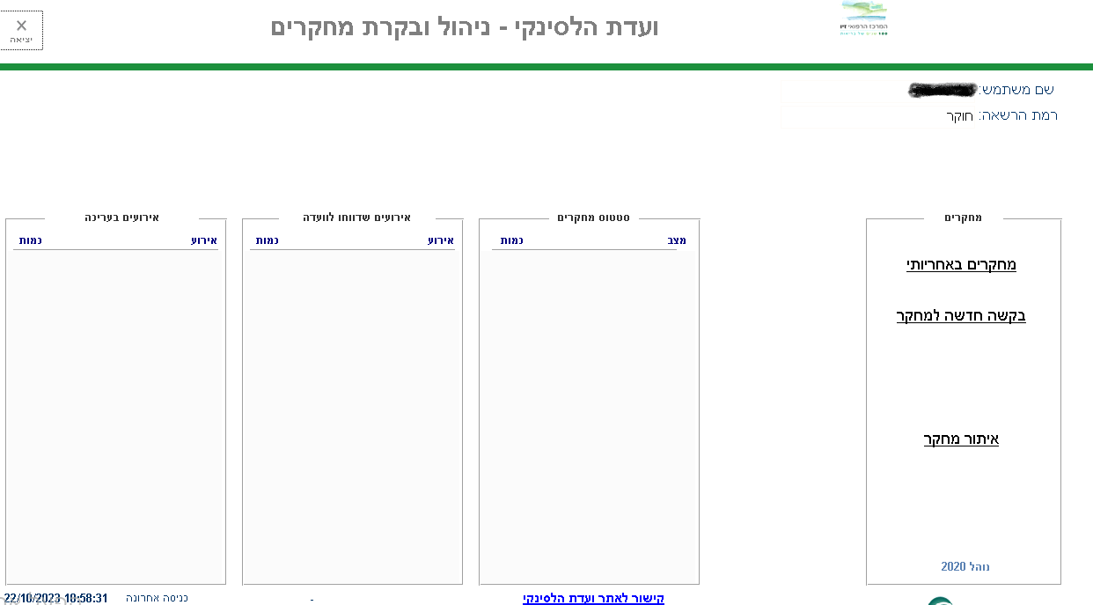
לאחר הכניסה לתוכנת מטרות – יש לבחור בקשה חדשה למחקר

Slide 8
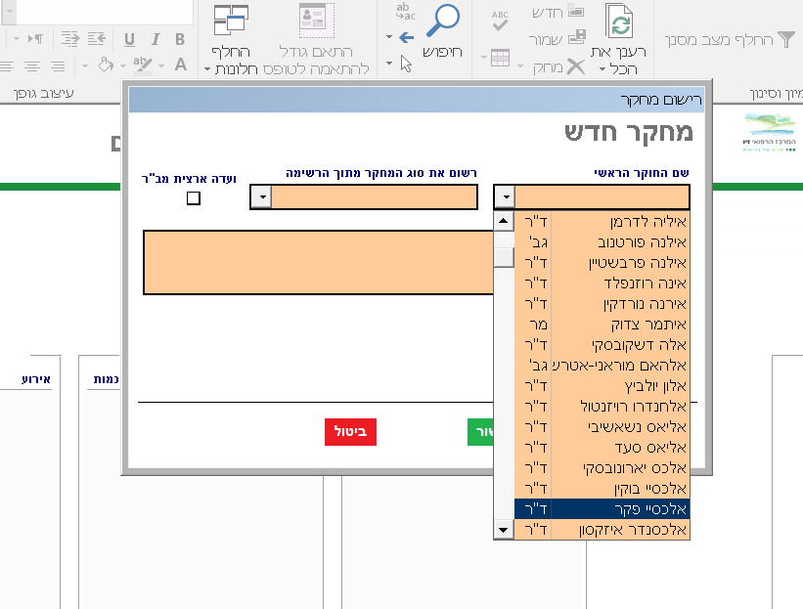
להוסיף את שם החוקר הראשי- יש לכתוב את מנהל המחלקה או הרופא המנחה
(יש לוודא שקיים אישור מהמועצה המדעית)

Slide 9
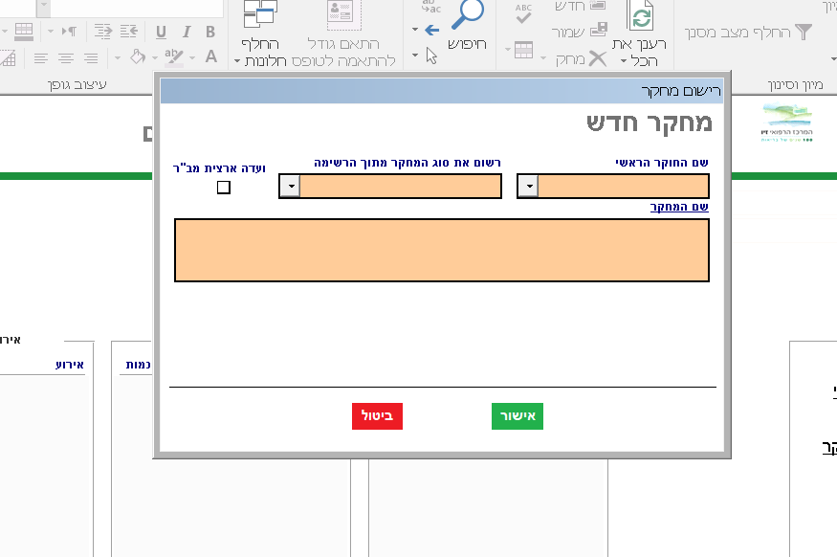
יש לכתוב את סוג המחקר ושם המחקר (בעברית)
יש להתייעץ עם רכזת הוועדה במידה ואינכם בטוחים בסוג המחקר.

Slide 10
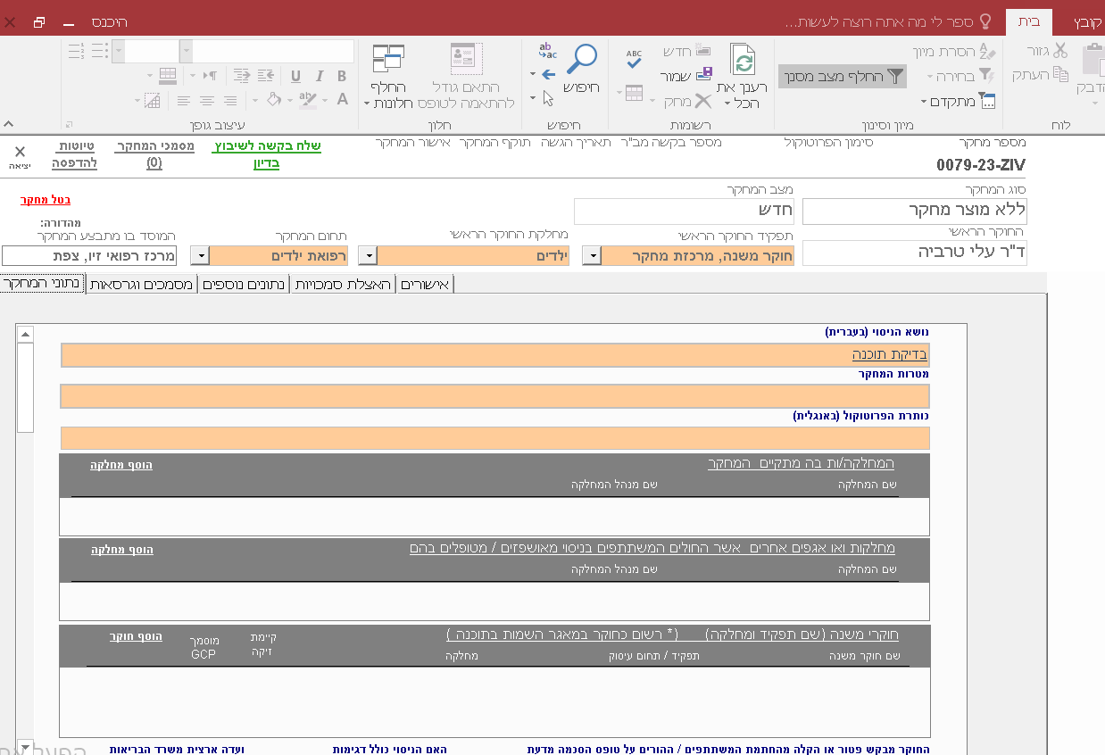
לבחור שמות של כל החוקרים ותפקידם במחקר ואת מנהל המחלקה בה מתקיים המחקר

Slide 11
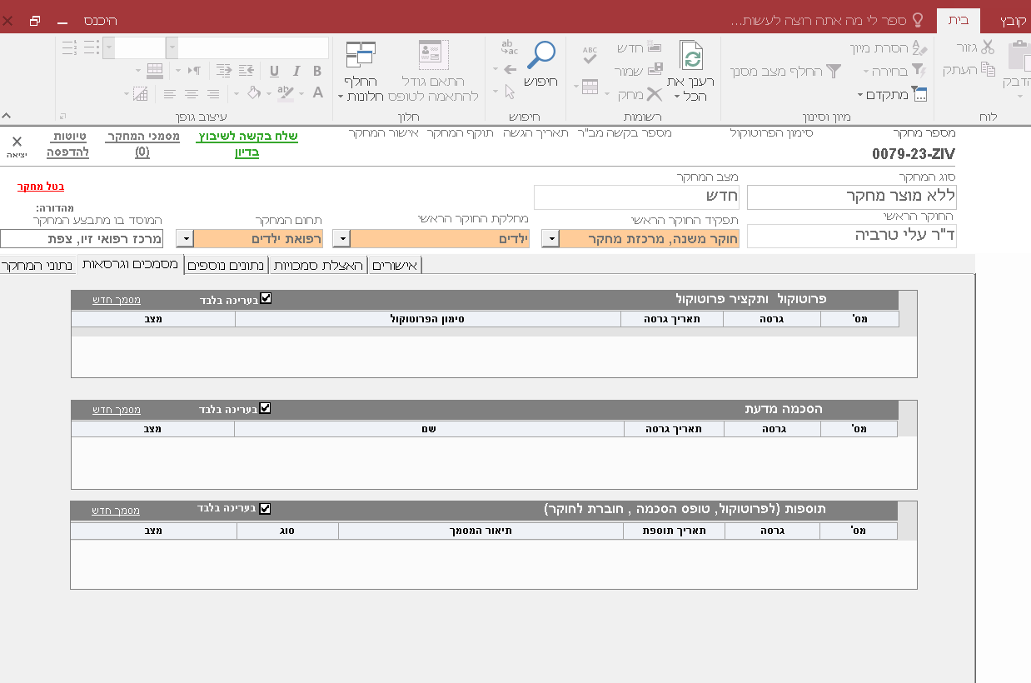

העלאת פרוטוקול המחקר (הצעת המחקר) ותקציר של הפרוטוקול- לחץ על מסמך חדש

Slide 12
יש לבדוק שהפרוטוקול מכיל את כל הסעיפים הנדרשים לפי נוהל משרד הבריאות
דף כותרת המכיל את הפרטים הבאים: כותרת הפרוטוקול, סימון, תאריך וגרסה.
פרטי היזם (שם, כתובת ואופי היזם: מסחרי/ מלכ"ר/ אקדמיה /יזם-חוקר).
שם ותפקיד החותם על הפרוטוקול (היזם והחוקרים) ותאריך חתימה.
הרקע המדעי, הרציונל לביצוע המחקר שכולל סקירת ספרות מדעית.
מטרות המחקר.
מדדים לפיהם תוערכנה התוצאותENDPOINTS) )
מספר המשתתפים, ומספר המרכזים המתוכננים להשתתף במחקר.
אופן גיוס המשתתפים ותיאור הליך ההסכמה.
קריטריונים להכללה ולאי-הכללה במחקר.
לוח זמנים של המחקר.
שיטות והליך המחקר.
דרכי השמירה על פרטיות המשתתפים וסודיות המידע שנאסף (כולל הגורם האחראי על שמירת המידע, דרך העברתו, אופן שמירתו, משך השמירה וכו'.
שיטת ניתוח ועיבוד תוצאות

Slide 13
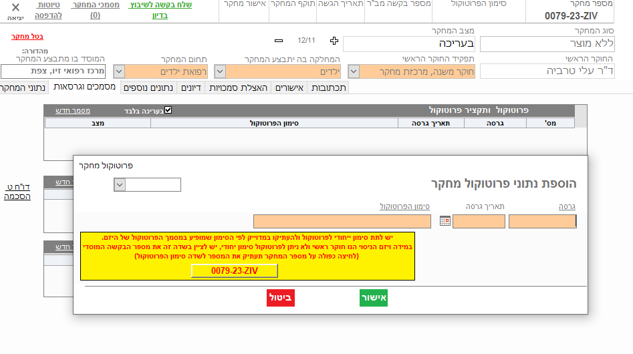
יש להוסיף מס' גרסה (1.0) של הפרוטוקול, תאריך גרסה וסימון הפרוטוקול (ניתן לרשום את מס' הלסינקי בצהוב)

Slide 14

יש לכתוב את התקציר לפי התבנית בתוכנת מטרות ואז לצרף את הפרוטוקול במקום המסומן למעלה

Slide 15
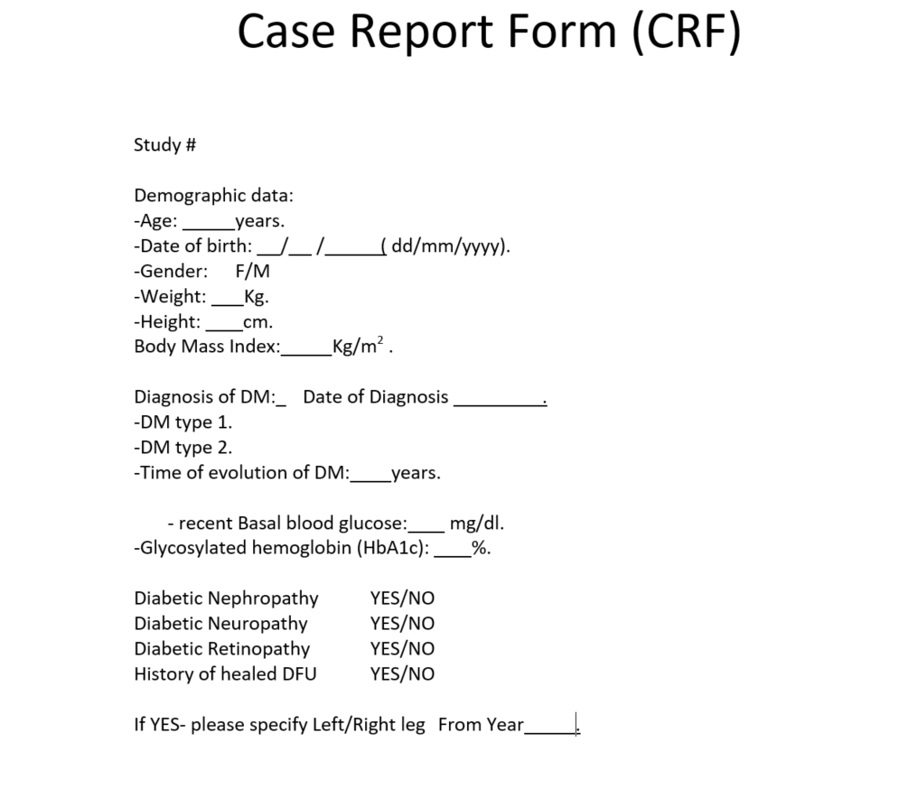
בנוסף להגשה במטרות יש להגיש לוועדה טופס איסוף
נתונים – הטופס יכיל את כל המשתנים שייאספו במהלך המחקר.
דוגמא:

Slide 16
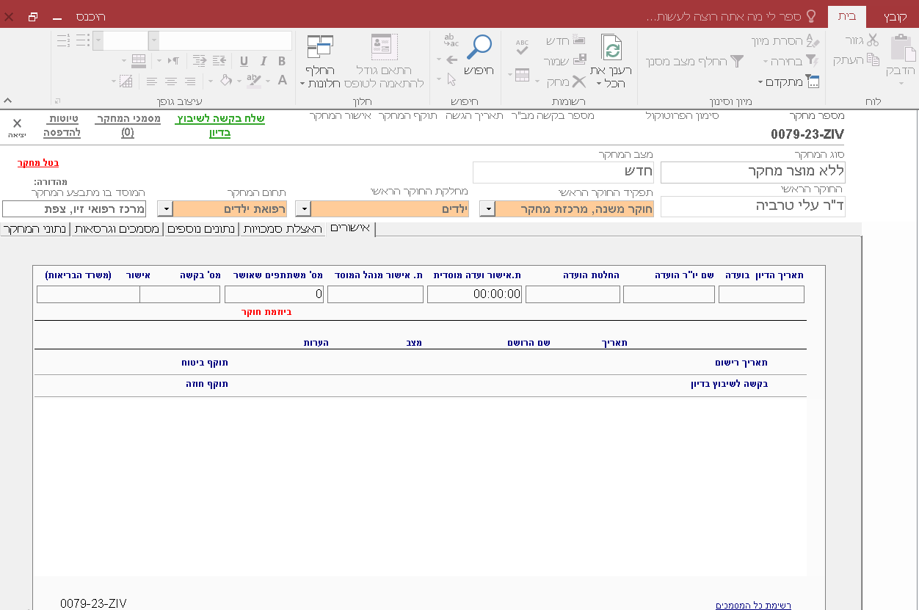

לאחר סיום כל השלבים, יש לפנות לרכזת ועדת הלסינקי על מנת שתבדוק את ההגשה לפני שליחתה לשיבוץ

Slide 17

לאחר קבלת אישור שיבוץ בדיון יופיעו מסמכי המחקר
יש לחתום דיגיטלית על גבי ההגשה (תקבלו במייל לינק לחתימה), ולאחר מכן להעביר את המסמכים לרכזת הוועדה בעותק קשיח.

Slide 18
נקודות חשובות
במידה והמחקר הינו פרוספקטיבי יש להתייעץ עם רכזת הוועדה או מתאמת המחקר לגבי המסמכים הנוספים הנדרשים להגשה.
אין להתחיל במחקר לפני קבלת טופס 6 או 16 (אישור ועדת הלסינקי) וגם טופס 7 או 17 (אישור מנהל המרכז הרפואי).
לאחר האישור יש לבנות תיק מחקר מסודר ולשמור אותו בארון נעול, ולעדכן את התיק באופן כרונולוגי.
ניתן למצוא הנחיות מפורטות ונהלים עדכניים בפורטל המרכז הרפואי זיו.

Slide 19
קבלתם אישור ועדת הלסינקי? מזל טוב!
להגיש את האישור והצעת המחקר דרך אתר המועצה המדעית
קבלתם אישור המועצה המדעית?
יוצאים לדרך... מתחילים בביצוע העבודה
בהצלחה

